Slide 1
ML Advanced
Версионирование данных DVC
otus.ru

Slide 2


Проверить, идет ли запись
Меня хорошо видно
&& слышно?
Ставим “+”, если все хорошо “-”, если есть проблемы

Slide 3

ML Advanced Версионирование данных DVC
Тема вебинара
Игорь Стурейко
Руководитель курсов: Reinforcement Learning, ML Professional, ML Basic, MLOps, FinML
Teamlead, главный инженер проекта,
Физический факультет МГУ, PhD теоретическая физика
Опыт:
Более 15 лет занимался прикладной математикой и мат моделированием
(Data Scientist) (Python, С++)
@stureiko (TG)
LinkedIn: igor-stureiko
@rl_fintech (Мой канал о моделях в бизнесе)

Slide 4










Правила вебинара
Условные
обозначения
Активно
участвуем
Индивидуально
Off-topic обсуждаем
в учебной группе
Время, необходимое
на активность
Пишем в чат
Задаем вопрос
в чат или голосом
Говорим голосом
Документ
Вопросы вижу в чате,
могу ответить не сразу
Ответьте себе или
задайте вопрос

Slide 5

Маршрут вебинара
Знакомство
Воспроизводимость
DVC – что это и зачем
DVC – работа с данными
Пайплайн эксперимента
DVC Studio

Slide 6
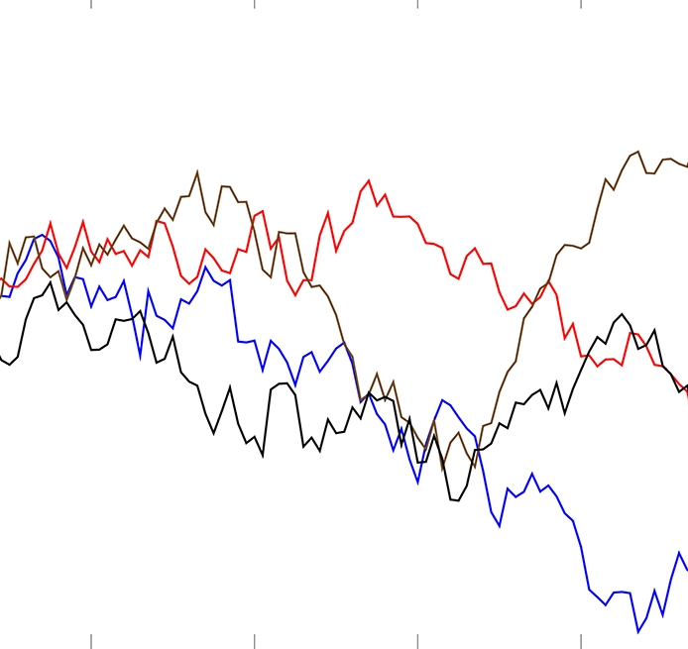




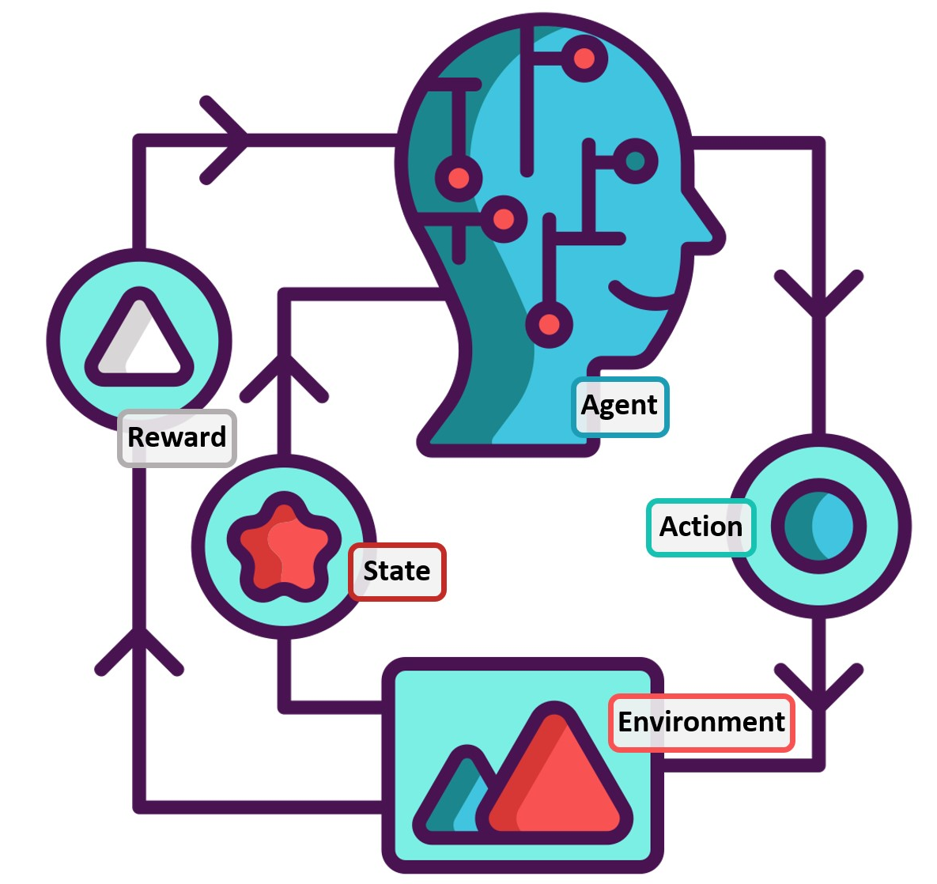


Карта курса
1. Временные ряды
HomeTask
2. Рекомендательные системы
3. Байесовские модели
HomeTask
HomeTask
5. Production
4. Обучение с подкреплением
HomeTask
HomeTask
6. AutoML
HomeTask
7. Курсовой проект

Slide 7
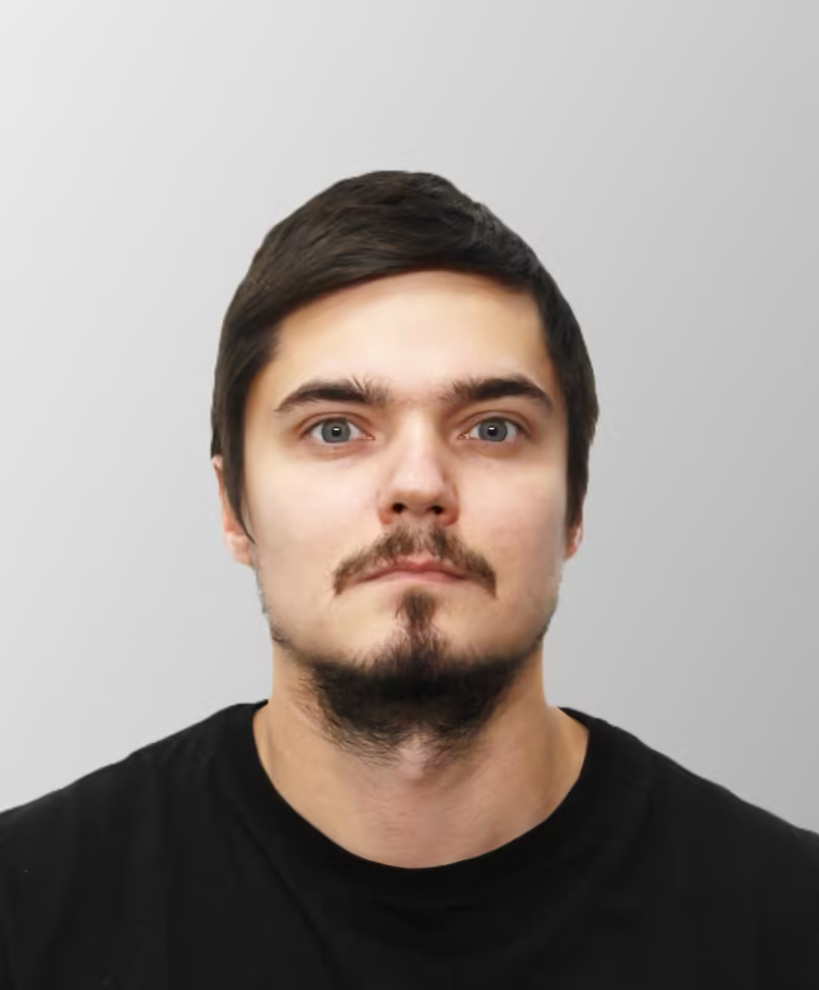
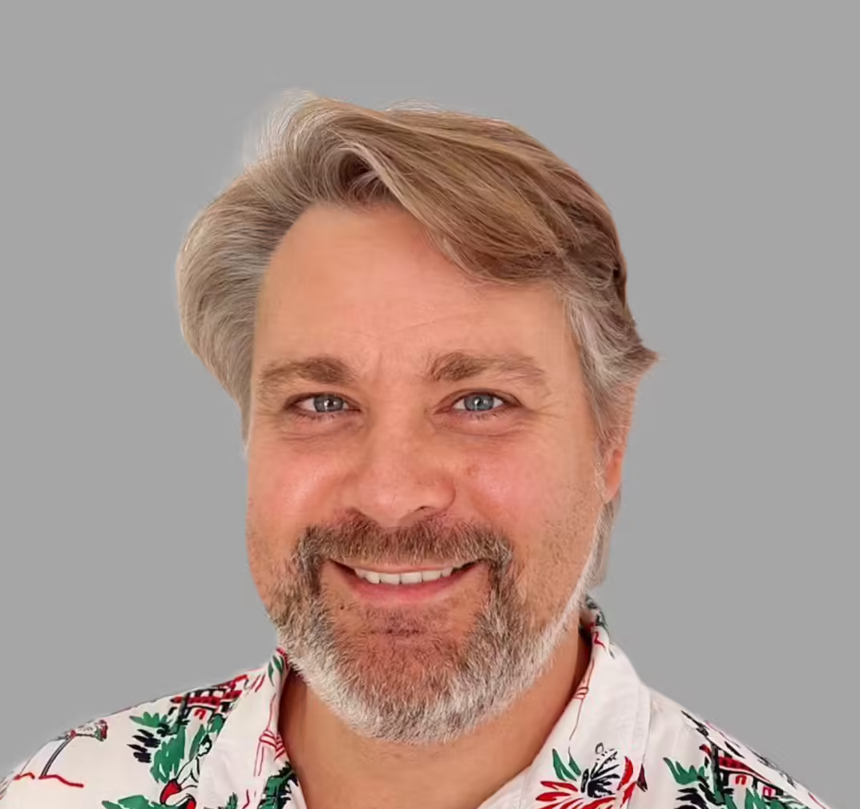
Программа курса
1 | 2 | 3 | 4 | 5 | 6 | 7
Production
Игорь Стурейко
Николай Осипов
20.08 -
Production Code
23.08 -
REST-архитектура: Flask API
27.08 -
Docker: Структура, применение, деплой
30.08 -
Сети и Docker compose
03.09 -
Практика: деплой докера в Yandex Cloud
13.09 -
Колоночные БД и объектные хранилища
17.09 -
Версионирование данных. DVC
20.09 -
Воспроизводимость и версионирование. MLFlow

Slide 8
Цели вебинара
К концу занятия вы сможете
1. | Поймете что такое воспроизводимость
2. | Поймете что такое DVC и зачем это нужно
3. | Научитесь хранить под системой контроля версий большие файлы
4. | Научитесь организовывать пайплайны экспериментов с контролем изменений

Slide 9
Смысл
Зачем вам это знать
1. | Контролировать файлы исходных данных
2. | Обеспечивать воспроизводимость своих экспериментов

Slide 10
Версионирование и воспроизводимость

Slide 11
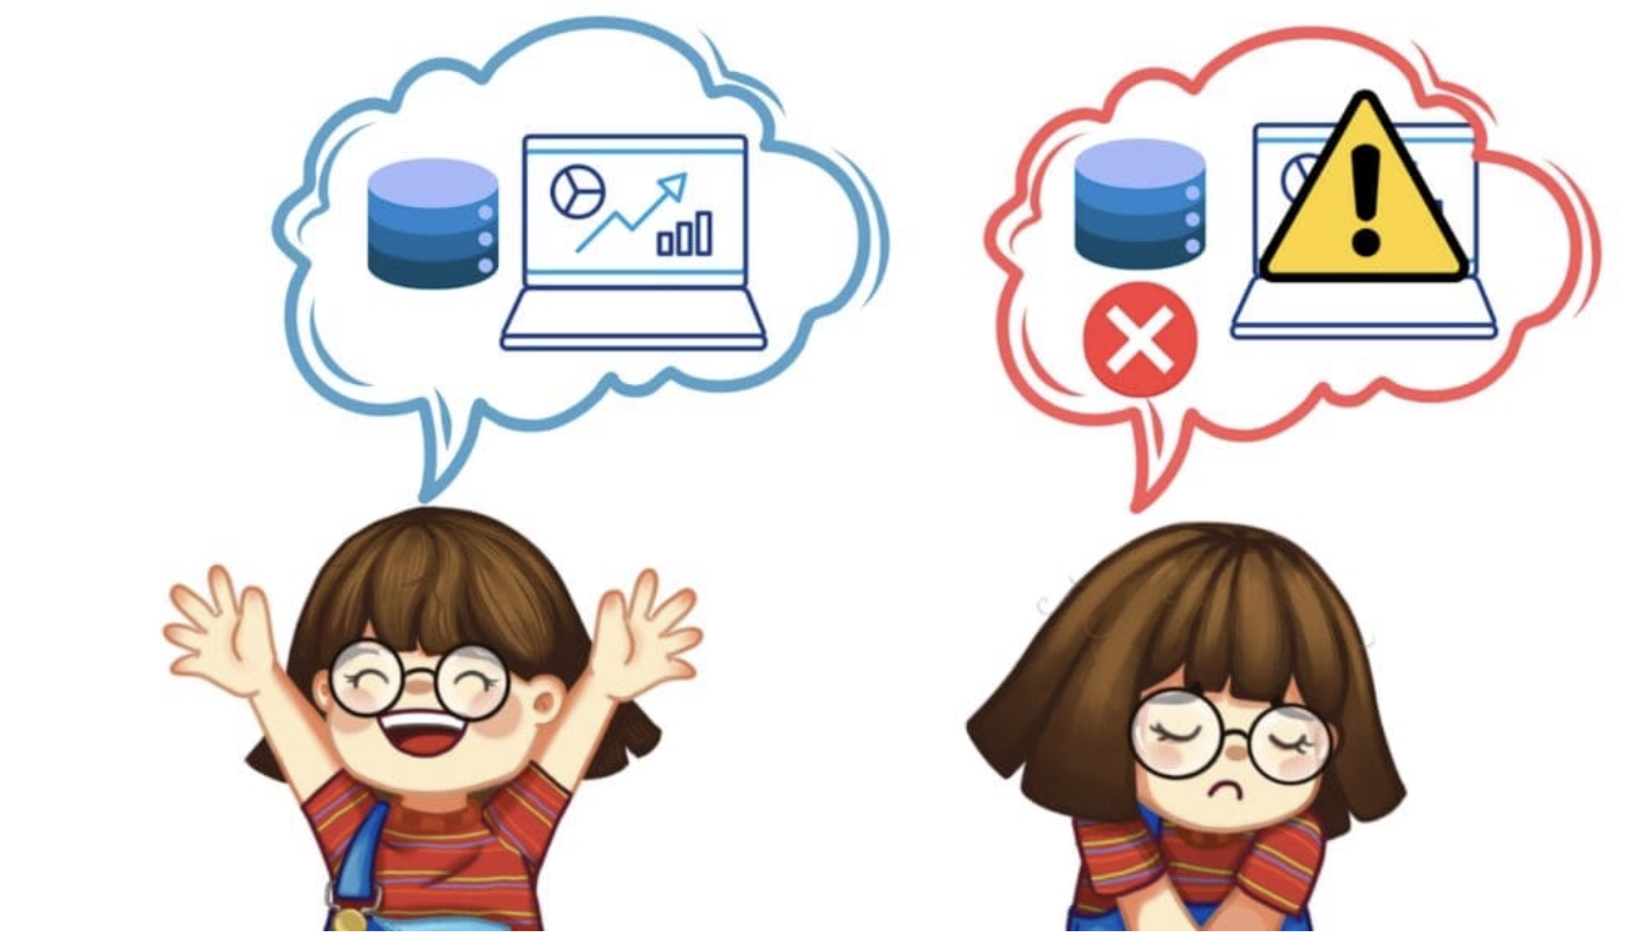
Воспроизводимость

Slide 12
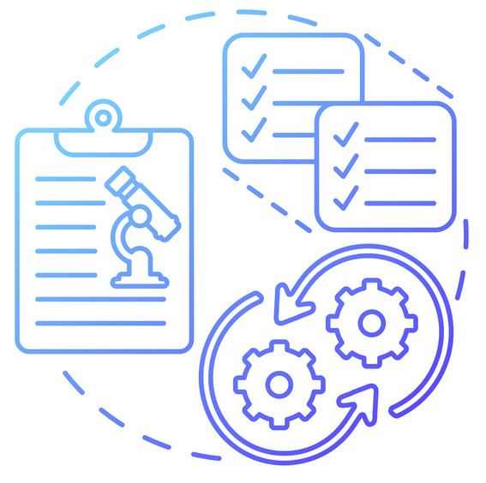
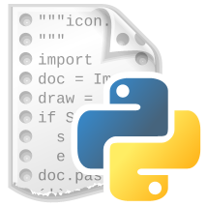
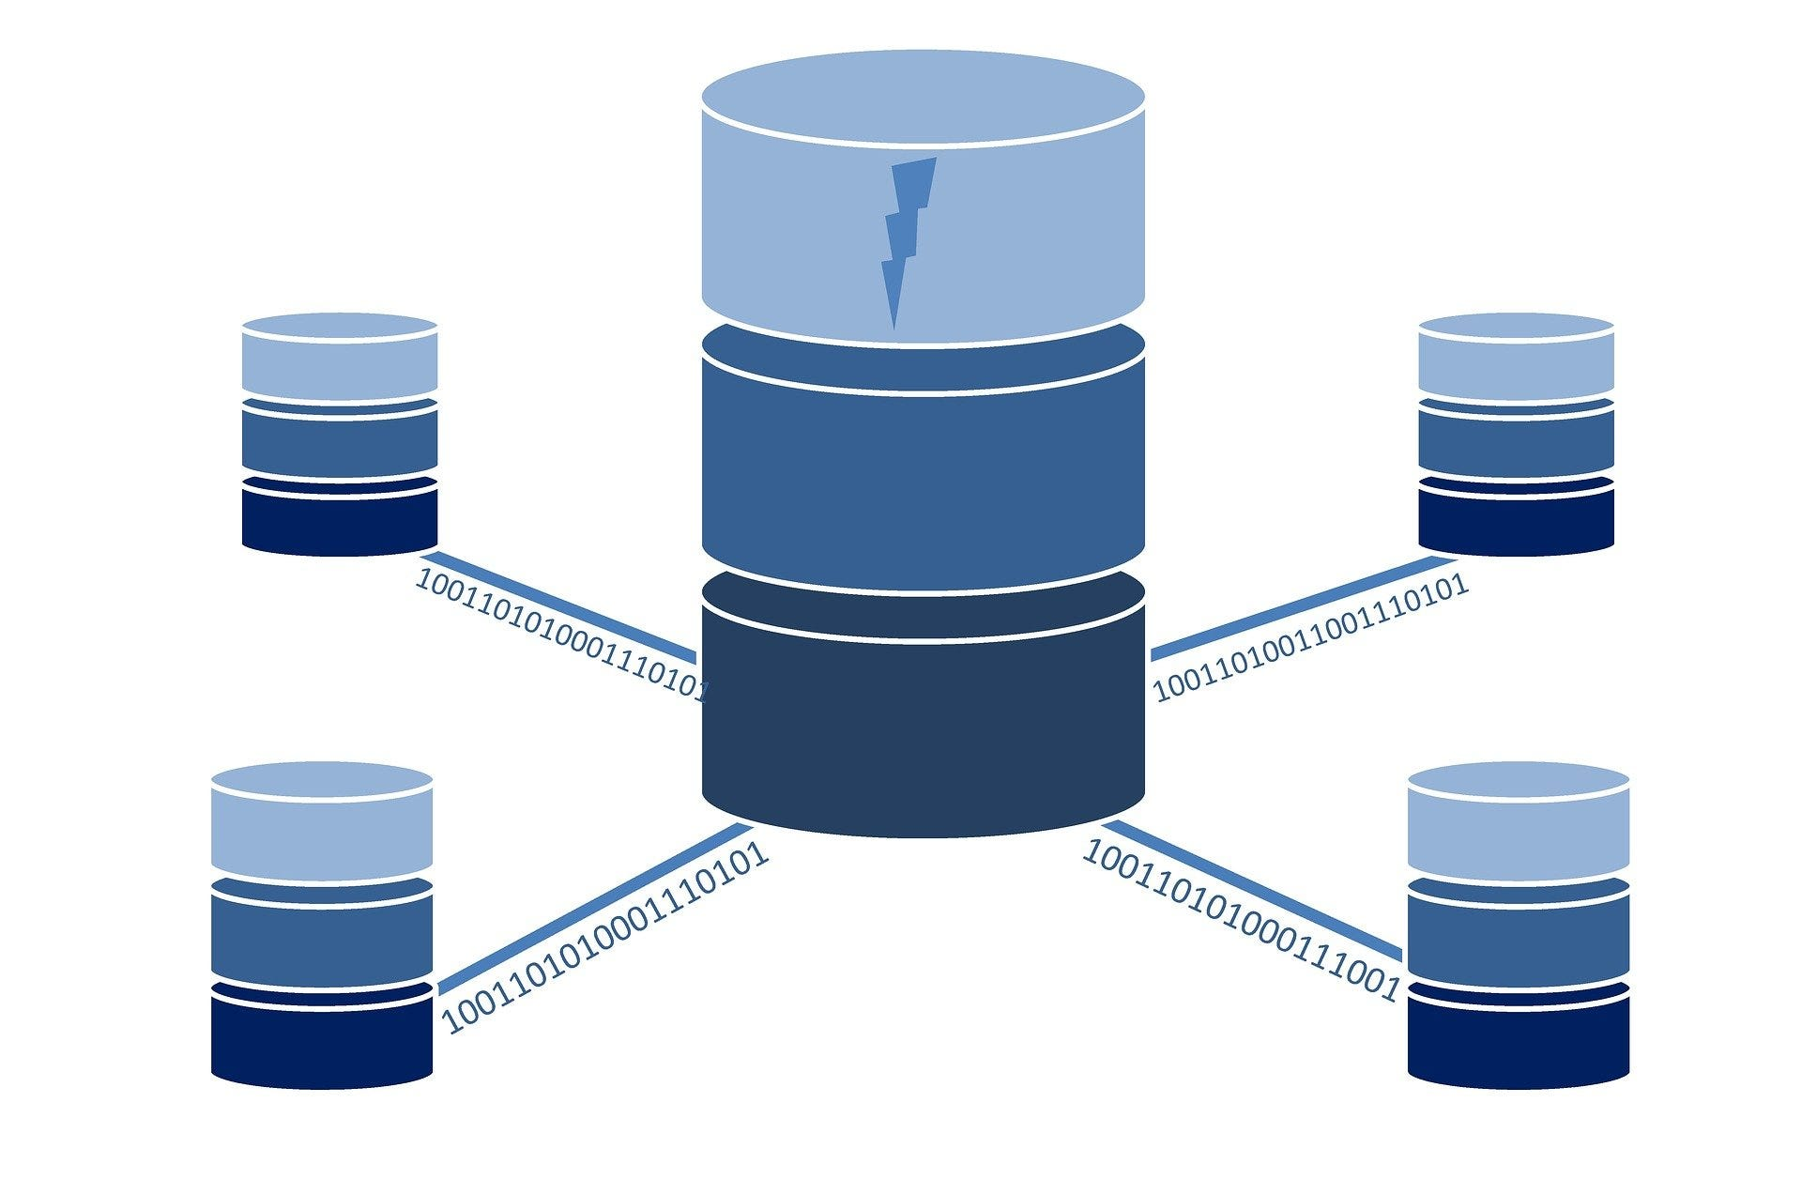

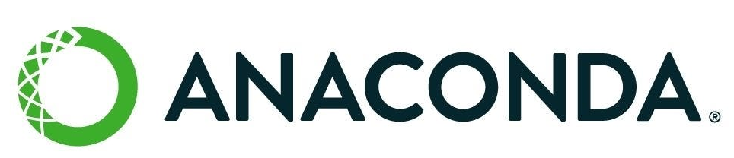
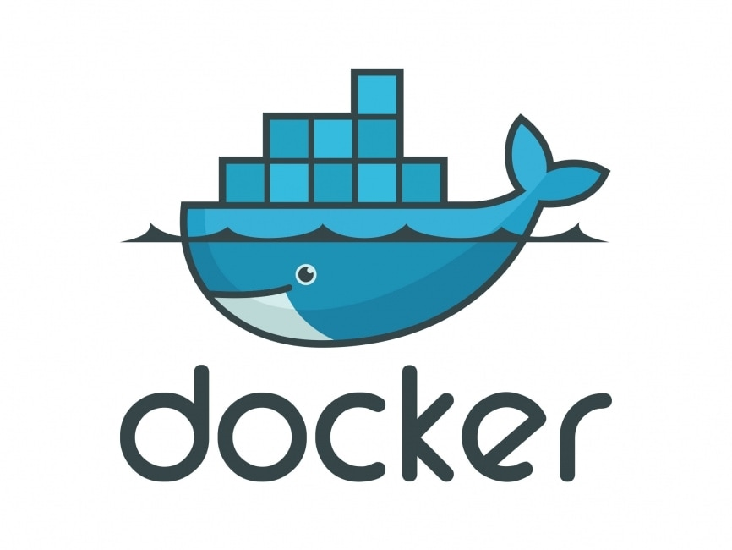
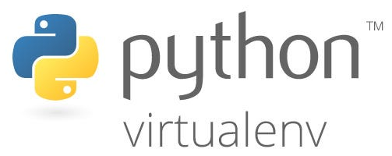
Воспроизводимость
data
source code
environment
configuration

Slide 13
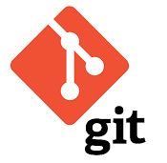

Воспроизводимость
data
source code
environment
configuration

Slide 14
Воспроизводимость
data
source code
environment
configuration

Slide 15
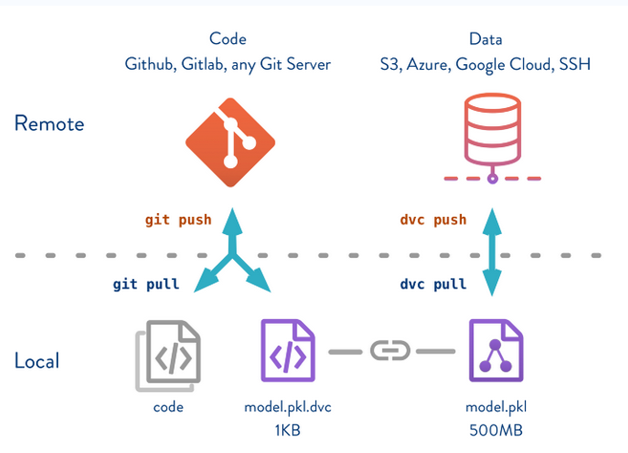
dvc

Slide 16
Практика

Slide 17
dvc
1. | Создадим новый репозиторий на github.com git@github.com:stureiko/mladv-dvc-titanic.git
2. | Создадим рабочий каталог и перейдем в него: mkdir mladv-dvc-titanic cd mladv-dvc-titanic
3. | Создайте и активируйте виртуальное окружение: python –m venv venv source venv/bin/activate (MacOS, Linux) .\venv\Scripts\activate (Windows)

Slide 18
dvc
4. | Создадим git репозиторий и свяжем его с репозиторием с github.com git init vim .gitignore # venv/ git add * git commit –m ’init commit’ git branch –M main git remote add origin git@github.com:stureiko/mladv-dvc-titanic.git git push –u origin main

Slide 19
dvc
4. | Установите зависимости pip install –-upgrade pip pip install –r requirements.txt
requrements.txt
dvc[s3]
pillow
scipy
# tensorflow #Intel/AMD cpu
tensorflow-macos #Mac Arm (M1, M2, M3) cpu
tqdm
numpy
pygit2
dvclive

Slide 20
dvc
5. | Создадим S3 bucket на Yandex cloud ObjectStorage
6. | Создайте сервисный аккаунт
7. | Добавить права сервисному аккаунту для работы с бакетом
8. | Создать ключи доступа
9. | Инициализируем DVC репозиторий dvc init
10. | Настроим доступ dvc remote: dvc remote add mladv-dvc s3://mladv-dvc/dvcstore dvc remote modify mladv-dvc endpointurl https://storage.yandexcloud.net dvc remote default mladv-dvc
11. | Пропишем cridentials для доступа к сервисному аккаунту: dvc remote modify --local mladv-dvc access_key_id ‘you-access-key’ dvc remote modify --local mladv-dvc secret_access_key ‘you-secret-key’

Slide 21
dvc
12. | Добавим наши данные под контроль dvc dvc add data dvc commit dvc push
13. | Добавим конфигурацию dvc под контроль git git add data.dvc .gitignore
14. | Запустим обучение модели: python train.py

Slide 22
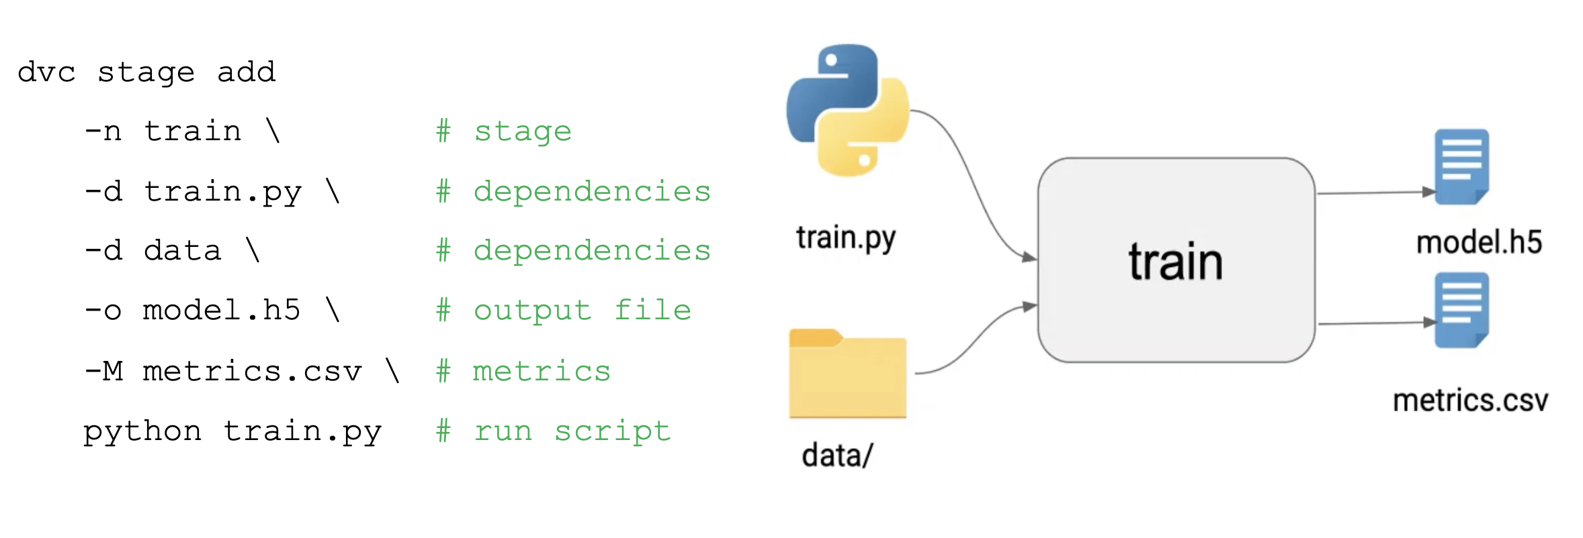
dvc pipeline
dvc stage add
-n train \ # stage
-d model.py \ # dependencies
-d data \ # dependencies
-o model.pkl \ # output file
-M metrics.csv \ # experiment metrics
python model.py # execute command

Slide 23
dvc воспроизводимость
15. | Добавим конфигурацию эксперимента dvc под контроль git git add .gitignore dvc.yaml
16. | Запустим эксперимент: dvc repro
17. | Добавим результаты эксперимента dvc под контроль git git add dvc.lock
18. | Попробуем повторить эксперимент и убедимся, dvc сообщает, что изменений нет и ничего больше не запускает

Slide 24
dvc эксперименты
19. | Посмотрим какие pipeline у нас отслеживаются dvc stage list
20. | Посмотрим схему эксперимента dvc dag
21. | Зафиксируем изменения в данных: dvc push
22. | Зафиксируем изменения в исходном коде модели: git commit git push

Slide 25
Список материалов для изучения
DVC — прекрасный инструмент для DataScience: https://habr.com/ru/articles/761072/
DVC get started: https://dvc.org/doc/start
DVC — Git для данных на примере ML-проекта: https://habr.com/ru/companies/funcorp/articles/548942/
DVC – версионирование данных и воспроизводимость экспериментов: https://habr.com/ru/companies/raiffeisenbank/articles/461803/

Slide 26
Заполните, пожалуйста,
опрос о занятии
по ссылке в чате

Slide 27
Приходите на следующие вебинары
Спасибо за внимание!
20.09 - Воспроизводимость и версионирование. MLFlow
Игорь Стурейко
Руководитель курсов: Reinforcement Learning, ML Professional, ML Basic, MLOps, FinML
Teamlead, главный инженер проекта,
Физический факультет МГУ, PhD теоретическая физика
Опыт:
Более 15 лет занимался прикладной математикой и мат моделированием
(Data Scientist) (Python, С++) в НИИ ПАО Газпром
@stureiko (TG)
LinkedIn: igor-stureiko
@rl_fintech (Мой канал о моделях в бизнесе)

